Slide 1
Codigram
By Fathur Danu

Slide 2
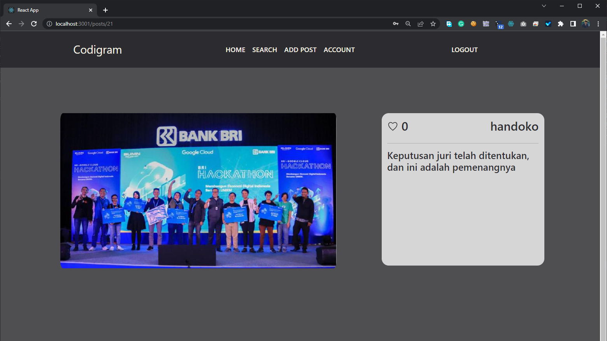
What is Codigram?
Suatu platform (web) yang digunakan untuk sharing informasi melalui media gambar seputar dunia IT.

Slide 3
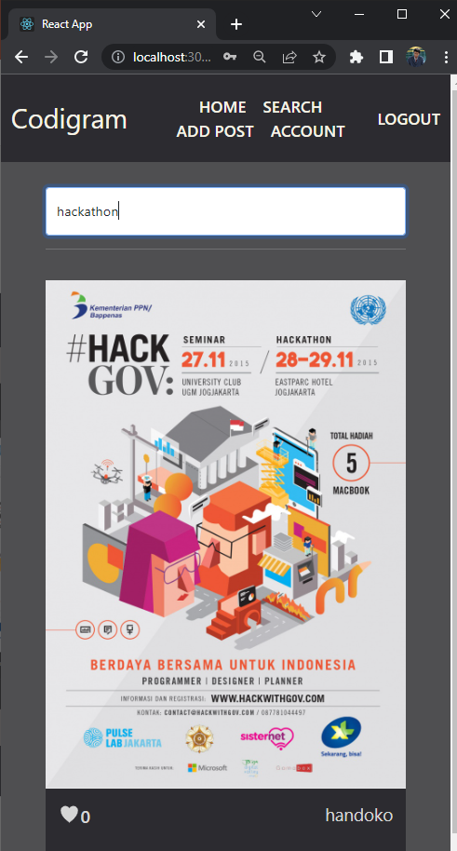
Why Codigram?
Dengan menggunakan codigram, user dapat dengan mudah dalam menyampaikan maupun mencari suatu informasi yang membahas bidangi IT.

Slide 4
Who is the user?
When user need Codigram?
Siapapun yang tertarik dan ingin memperluas wawasan di bidang IT.
Ketika ingin mendapatkan informasi terkait bidang IT

Slide 5
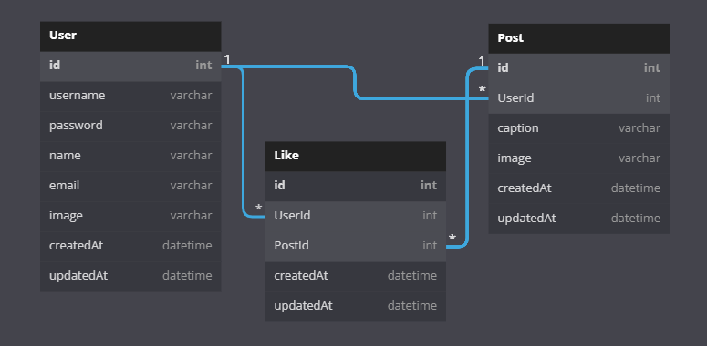
Entity Relationship Diagram

Slide 6













TECH STACK
EXPRESS
REACT ROUTER
REDUX
BOOTSTRAP 5
Backend
AXIOS
REACT JS
SEQUELIZE
BCRYPT
SWEETALERT2
CSS
Frontend
POSTGRE
JSON WEB TOKEN

Slide 7
Endpoint User
(POST) http://localhost:3000/users/login
Login untuk mendapatkan access_token
(POST) http://localhost:3000/users/register
Membuat akun user baru
(GET) http://localhost:3000/users/id
Mengambil informasi user berdasarkan id user

Slide 8
Post Endpoints
(GET) http://localhost:3000/posts
Mengambil semua post
(GET) http://localhost:3000/posts/user/userid
Mengambil semua post yang dimiliki oleh user tertentu berdasarkan id user
(GET) http://localhost:3000/posts/detail/id
Mengambil informasi mengenai suatu post berdasarkan id post
(POST) http://localhost:3000/posts/create
Membuat post baru
(PUT) http://localhost:3000/posts/update/id
Mengedit post berdasarkan id post
(PUT) http://localhost:3000/posts/like/id
Membuat/menghapus like berdasarkan id post
(DELETE) http://localhost:3000/posts/delete/id
Menghapus post berdasarkan id post

Slide 9
Demo Program

